Slide 1

THE SYRIAN PRIVATE UNIVERSITY
FACULTY OF COMPUTER & INFORMATICS ENGINEERING
Building and Designing a Smart Conference Management Platform
بناء وتصميم منصة لإدارة مؤتمر ذكي
إعداد الطالبات
إسراء محاميد رغد حريدين
إشراف
د. ماجدة البكور
م. فرح فارس
كانون الأول - 2025

Slide 2
أهمية المشروع
تتجلى أهمية المشروع في النقاط التالية:
o تقديم نموذج تقني متكامل لإدارة المؤتمرات الذكية.
o توفير حل تقني فعال واقتصادي للمؤسسات الأكاديمية والبحثية.
o تحسين جودة المؤتمرات ورفع كفاءة عمليات التنظيم والإدارة.
o دعم الحركة العلمية والبحثية في سوريا.
o المساهمة في بناء مجتمع معرفي تفاعلي.
o خفض تكاليف تنظيم المؤتمرات.
o توفير فرص عمل في مجال البرمجة وتطوير التطبيقات.

Slide 3
هدف المشروع
تصميم وتطوير منصة إلكترونية متكاملة لإدارة المؤتمرات الذكية باستخدام تقنيات Django وPython.
الأهداف الفرعية:
تطوير نظام إدارة متكامل للمؤتمرات يشمل التخطيط، التنظيم، التنفيذ، والتقييم.
تصميم واجهة مستخدم عربية سهلة الاستخدام ومتكيفة مع السياق المحلي السوري.
إنشاء نظام لإدارة المشاركين والمتحدثين والجلسات والمواد العلمية.
تطوير آليات تفاعلية لتسهيل التواصل بين جميع أطراف المؤتمر.
تصميم نظام تحليلي وإحصائي متقدم لقياس أداء المؤتمرات.
بناء نظام تقارير ذكي يمكن من تصدير البيانات بتنسيقات متعددة.
ضمان قابلية التوسع والأمان والحفاظ على البيانات.

Slide 4
الدراسة المرجعية
منصة Eventbrite: تقدم واجهة مستخدم بسيطة وسهلة الاستخدام، ونظام تذاكر متكامل بالإضافة إلى دعم متعدد اللغات وتكامل مع وسائل التواصل الاجتماعي، إضافة إلى تحليلات وأدوات تسويقية متقدمة، ولكن من سلبيات هذه المنصة رسوم الخدمة المرتفعة ومحدودية التخصيص للطلبات المحلية، إضافة إلى ضعف إدارة المحتوى العلمي، وعدم دعم اللغة العربية بشكل كامل، وأيضاً محدودية الأدوات الإدارية للمنظمين
منصة Cvent: تقدم نظاماً متكاملاً لإدارة الفعاليات الكبيرة مع وجود أدوات تخطيط وتنظيم متقدمة، إضافة إلى تحليلات وأبحاث سوقية ودعم الفعاليات الافتراضية والهجينة وأيضاً إدارة علاقات العملاء CRM. لكن من سلبيات هذه المنصة أن استخدامها يعتبر معقداً بالإضافة إلى تكاليف عالية جداً وعدم ملائمة الفعاليات الصغيرة والمتوسطة.
منصة ConfTool: تعتبر منصة متخصصة في المؤتمرات الأكاديمية كما تحتوي على نظام مراجعة الأوراق العلمية ونظام إدارة الجلسات والمتحدثين، إضافة إلى تقارير وإحصائيات متخصصة مع دعم المعايير الأكاديمية، لكن ما يعيب هذه المنصة هي أن الواجهات الخاصة بها قديمة وغير جذابة، إضافة إلى محدودية التكامل مع أنظمة أخرى مما يؤدي إلى ضعف في التسويق، وأيضاً تعقيد في الإعداد والتهيئة

Slide 5
المتطلبات العامة
المتطلبات الوظيفية بالمشارك:
  إنشاء حساب
  تسجيل الدخول.
  تعديل البيانات الشخصية.
  عرض الملف الشخصي.
  عرض جدول المؤتمر
  إدارة المشاركات في المؤتمرات من خلال القيام بعمليات (طلب مشاركة، إلغاء طلب، تتبع حالة طلب، عرض قائمة المؤتمرات).
  عرض قائمة المواد العلمية ضمن مؤتمر
  تحميل الشهادة الإلكترونية بعد انتهاء المؤتمر
المتطلبات الوظيفية بالمتحدث:
  إنشاء حساب.
  تسجيل الدخول.
  تعديل البيانات الشخصية.
  عرض الملف الشخصي
  عرض الجلسات الموكلة للمتحدث ضمن مؤتمر
  عرض الجدول الشخصي ضمن مؤتمر.
  عرض جدول المؤتمر.

Slide 6
المتطلبات العامة
المتطلبات الوظيفية الخاصة بمدير النظام:
  تسجيل الدخول.
  تعديل البيانات الشخصية.
  عرض الملف الشخصي.
  إدارة حسابات المستخدمين
  إدارة طلبات المؤتمرات من خلال القيام بعمليات (موافقة، رفض، عرض قائمة الطلبات).
  إدارة حسابات المستخدمين من خلال القيام بعمليات (موافقة، رفض، تغيير حالة حساب، عرض قائمة المستخدمين).
  إدارة التصنيفات من خلال القيام بعمليات (إضافة، تعديل، حذف، عرض قائمة التصنيفات).
  عرض تقييمات مؤتمر
  إدارة إعدادات النظام
  عرض قائمة المؤتمرات
  عرض إحصائيات شاملة عن عمل المنصة
  تصدير التقارير
المتطلبات الوظيفية الخاصة بمنظم المؤتمر:
  إنشاء حساب.
  تسجيل الدخول.
  تعديل البيانات الشخصية.
  عرض الملف الشخصي
  إدارة المؤتمرات من خلال القيام بعمليات (إنشاء مؤتمر جديد، تعديل بيانات مؤتمر، حذف مؤتمر، عرض قائمة المؤتمرات).
  إدارة المشاركين ضمن مؤتمر من خلال القيام بعمليات (قبول، رفض، تغيير حالة، عرض قائمة المشاركين).
  إدارة المساهمات والأوراق العلمية من خلال القيام بعمليات (قبول، رفض، عرض المحتوى)
  إدارة الجلسات من خلال القيام بعمليات (إضافة، تعديل، حذف، عرض قائمة الجلسات)
  إدارة المتحدثين ضمن مؤتمر من خلال القيام بعمليات (إضافة، حذف، عرض قائمة المتحدثين).
  إدارة الشركات / رعاة المؤتمر من خلال القيام بعمليات (إضافة، تعديل، حذف، عرض قائمة الشركات /رعاة المؤتمر)
  إنشاء شهادات للمشاركين والحضور ضمن مؤتمر.

Slide 7
المتطلبات الوظيفية للمشروع الفصلي
Id | Title | Description | Type | Priority | Actor
REQ-001 | تسجيل الدخول | تسجيل الدخول لكل مرتبة من المستخدمين وتوجيه كل مستخدم إلى الصفحات الخاصة به | Functional | 1 | Admin
REQ-002 | تعديل الحساب الشخصي | يكون للمستخدم القدرة على تعديل بياناته الشخصية مثل البريد الإلكتروني وكلمة المرور | Functional | 1 | Admin
REQ-003 | عرض الحساب الشخصي | عرض معلومات الحساب الشخصي للمستخدم | Functional | 1 | Admin
REQ-004 | عرض قائمة المنظمات التطوعية | عرض قائمة المنظمات التطوعية المسجلة ضمن النظام | Functional | 1 | Admin
REQ-005 | عرض قائمة المتطوعين | عرض قائمة المتطوعين المسجلين في النظام | Functional | 2 | Admin
REQ-006 | عرض قائمة المدن | عرض قائمة المدن المدرجة ضمن النظام | Functional | 2 | Admin
REQ-007 | عرض قائمة المراكز التطوعية | عرض قائمة المراكز التطوعية التي تتبع لمنظمة ما | Functional | 2 | Admin
REQ-008 | عرض التقييمات | عرض التقييمات المقدمة من قبل المواطنين | Functional | 2 | Admin
REQ-009 | عرض قائمة المواطنين | عرض قائمة المواطنين المسجلين في النظام | Functional | 3 | Admin
REQ-010 | عرض الإحصائيات | عرض إحصائيات شاملة عن العمليات ضمن النظام | Functional | 3 | Admin
REQ-011 | عرض قائمة الفرص التطوعية | عرض قائمة الفرص التطوعية المتاحة من قبل المنظمات التطوعية | Functional | 3 | Admin
REQ-012 | تصدير التقارير | تصدير تقارير عن عمل النظام | Functional | 3 | Admin
REQ-013 | إدارة حسابات مدراء المنظمات التطوعية | إدارة حسابات مدراء المنظمات التطوعية المسجلين في النظام (موافقة، رفض، إلغاء تفعيل) | Functional | 4 | Admin
REQ-014 | إدارة حسابات المتطوعين | إدارة حسابات المتطوعين المسجلين في النظام (موافقة، رفض، إلغاء تفعيل) | Functional | 4 | Admin
REQ-015 | إنشاء حسابات للمستخدمين | إنشاء حسابات جديدة للمستخدمين اللذين يرغبون باستخدام النظام | Functional | 4 | Admin

Slide 8
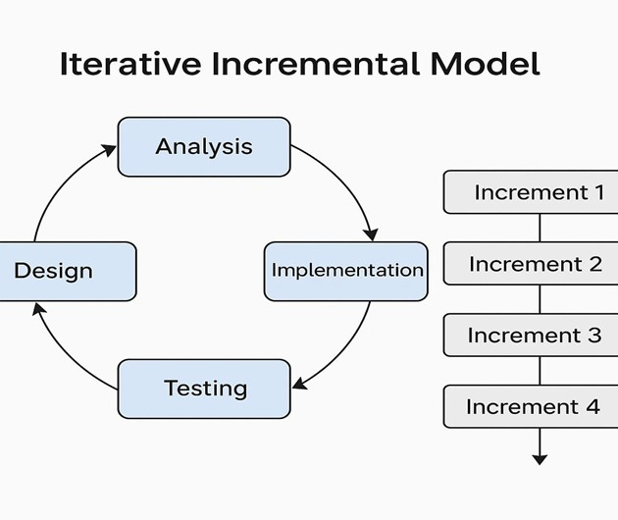
منهجية المشروع
المنهجية التكرارية التزايدية

Slide 10
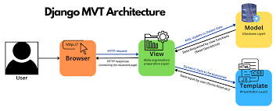
معمارية المشروع

Slide 11




أدوات المشروع

Slide 12
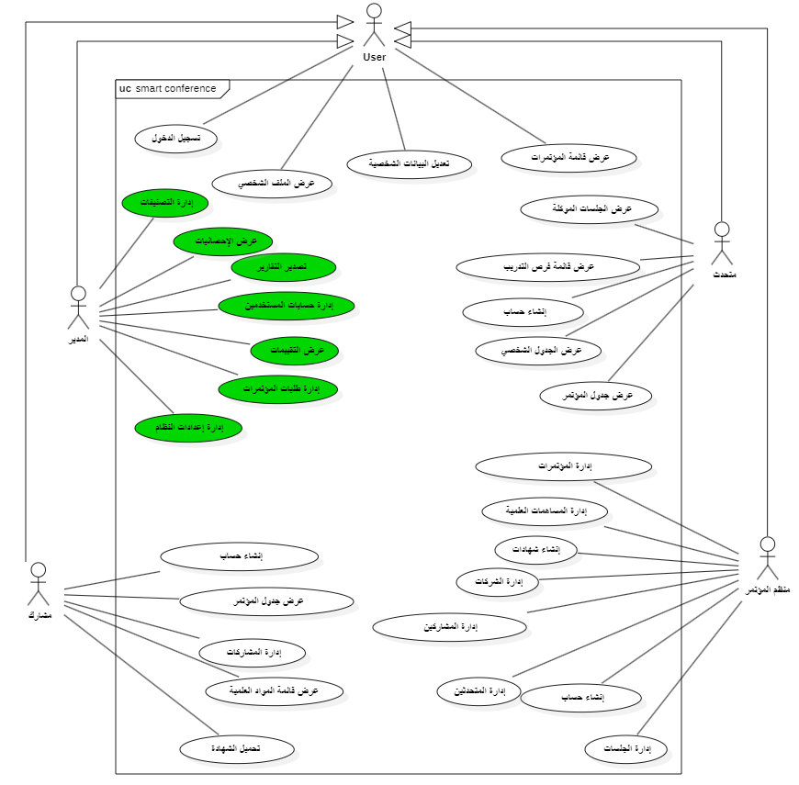
مخطط حالات الاستخدام العام

Slide 13
توصيف متطلب إدارة حسابات المستخدمين
المعرف | REQ-005
حالة الاستخدام | إدارة حسابات المستخدمين
وصف موجز | إدارة حسابات المستخدمين (والمتقدمين بطلبات تسجيل) ضمن المنصة
اللاعبون Actors | المدير
الشروط السابقة | تسجيل الدخول
الشروط اللاحقة | إتمام العملية بنجاح
التدفق الرئيسي | عند قيام المدير بالضغط على خيار إدارة المستخدمين، يقوم النظام بعرض قائمة المستخدمين المسجلين (والمتقدمين بطلبات تسجيل) ضمن المنصة يقوم المدير باختيار المستخدم الذي يريد تعديل حالة الحساب الخاصة به، يقوم النظام بعرض رسالة تأكيد التعديل عند قيام المدير بتأكيد التعديل، يقوم النظام بتحديث قاعدة البيانات
التدفق البديل | عند عدم مستخدمين مسجلين (أو متقدمين بطلبات تسجيل)، يتم إظهار رسالة لا يوجد بيانات

Slide 14
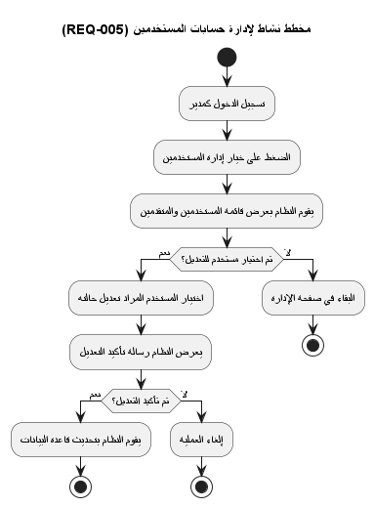
مخطط النشاط لعملية إدارة حسابات المستخدمين

Slide 15
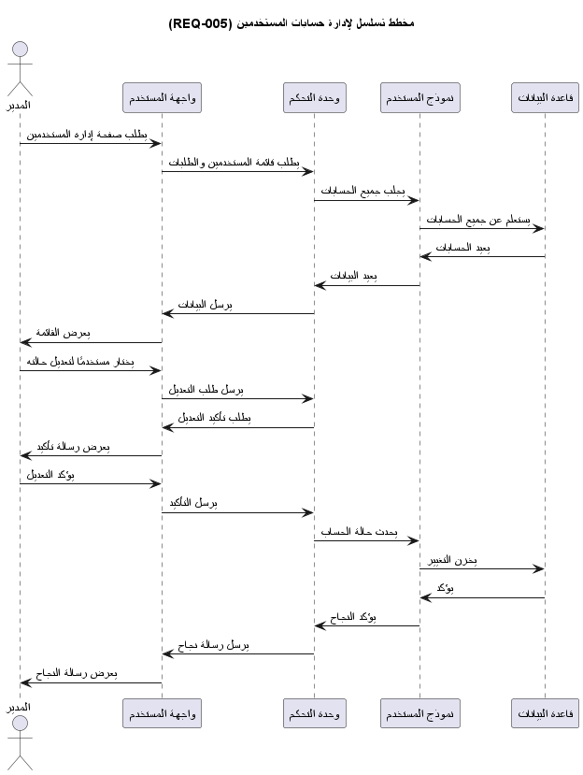
مخطط التسلسل لعملية إدارة حسابات المستخدمين

Slide 16
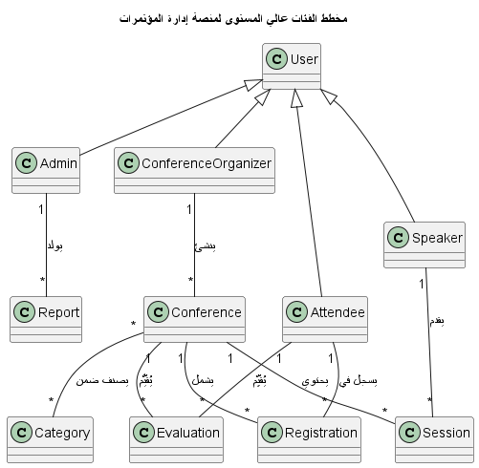
CLASS Diagram

Slide 17
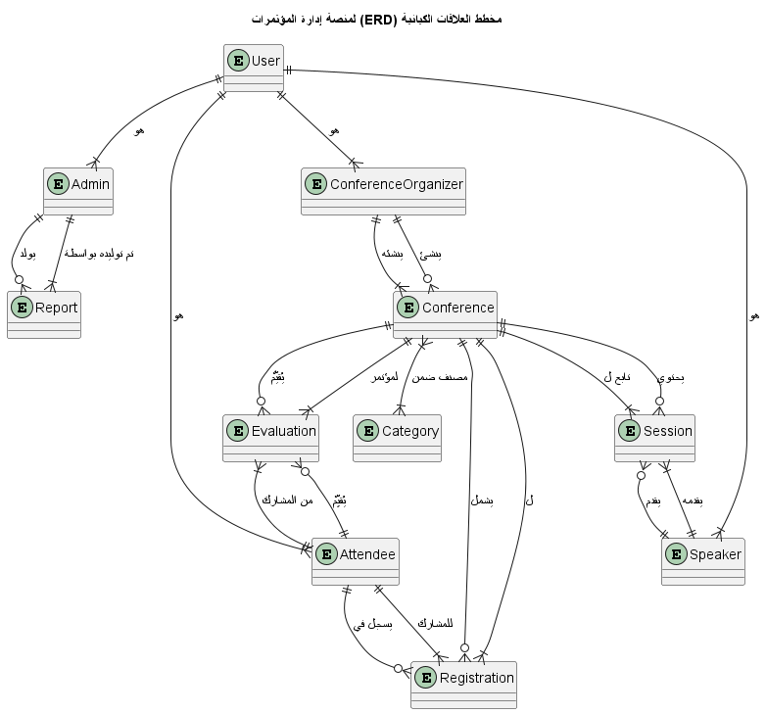
ERD

Slide 18
Test Cases
Test Case ID | Desc. | Pre-Cond. | Test Steps | Test Data | Expected Result | Status
TC-1 | تسجيل الدخول باستخدام بيانات صحيحة | وجود حساب للمستخدم | 1. الانتقال إلى صفحة تسجيل الدخول 2. إدخال البريد الإلكتروني وكلمة المرور 3. الضغط على "تسجيل الدخول" | Email: ad@admin.com Password: admin123 | تسجيل الدخول بنجاح، ظهور لوحة التحكم | done
TC-2 | تسجيل الدخول باستخدام بيانات غير صحيحة | وجود حساب للمستخدم | 1. الانتقال إلى صفحة تسجيل الدخول 2. إدخال بريد إلكتروني وكلمة مرور غير صحيحتين 3. الضغط على "تسجيل الدخول" | Email: ad@admin.com Password: WrongPass | ظهور رسالة خطأ: "البريد الإلكتروني أو كلمة المرور غير صحيحة" | done
TC-3 | تعديل الحساب الشخصي | المستخدم مسجل دخوله | 1. الانتقال إلى صفحة الحساب الشخصي 2. تعديل اسم المستخدم 3. حفظ التغييرات | Admin >> ad | تحديث اسم المستخدم بنجاح في قاعدة البيانات | done
TC-4 | عرض الحساب الشخصي | المستخدم مسجل دخوله | 1. الانتقال إلى صفحة الحساب الشخصي | — | عرض جميع بيانات الحساب (الاسم، البريد، رقم الهاتف...) | done
TC-5 | عرض قائمة المستخدمين | المستخدم مسجل دخول | 1. الانتقال إلى "قائمة المستخدمين" 2. التصفح في القائمة | — | عرض قائمة شاملة بجميع المستخدمين مع التفاصيل الأساسية | done
TC-6 | إدارة حسابات جميع المستخدمين | المستخدم مسجل دخول (مدير) | 1. اختيار مستخدم من القائمة 2. تعديل/حذف الحساب 3. تأكيد الإجراء | User: "فادي الرشيد", Action: Approve | حذف/تعديل الحساب بنجاح، تحديث القائمة | done
TC-7 | عرض قائمة المؤتمرات | المستخدم مسجل دخول | 1. الانتقال إلى "قائمة المؤتمرات" 2. فلترة حسب التاريخ أو الحالة | — | عرض قائمة المؤتمرات مع التفاصيل والفلاتر المتاحة | done

Slide 19
RTM
Detailed Design | High Level Design | SRS Section | Associated Dependency | Title | ID
sequence-1 | activity-1 | الدراسة التحليلية، المتطلبات الوظيفية | تابع تسجيل الدخول | تسجيل الدخول | REQ-001
sequence-3 | activity-3 | الدراسة التحليلية، المتطلبات الوظيفية | تابع التعديل | تعديل الحساب الشخصي | REQ-002
sequence-3 | activity-3 | الدراسة التحليلية، المتطلبات الوظيفية | تابع العرض | عرض الحساب الشخصي | REQ-003
sequence-4 | activity-4 | الدراسة التحليلية، المتطلبات الوظيفية | تابع العرض | عرض قائمة المستخدمين | REQ-004
sequence-7 | activity-7 | الدراسة التحليلية، المتطلبات الوظيفية | تابع العرض | إدارة حسابات جميع المستخدمين | REQ-005
sequence-4 | activity-4 | الدراسة التحليلية، المتطلبات الوظيفية | تابع العرض | عرض قائمة المؤتمرات | REQ-006
sequence-5 | activity-5 | الدراسة التحليلية، المتطلبات الوظيفية | تابع العرض | إدارة طلبات المؤتمرات | REQ-007
sequence-10 | activity-10 | الدراسة التحليلية، المتطلبات الوظيفية | تابع العرض | عرض الإحصائيات | REQ-008
sequence-9 | activity-9 | الدراسة التحليلية، المتطلبات الوظيفية | تابع التصدير | تصدير التقارير | REQ-009

Slide 20
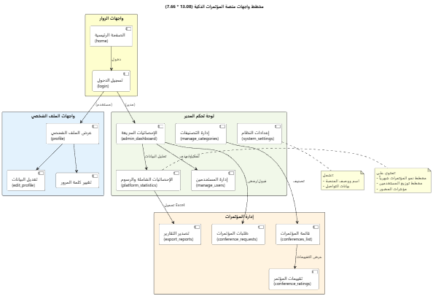

Slide 21
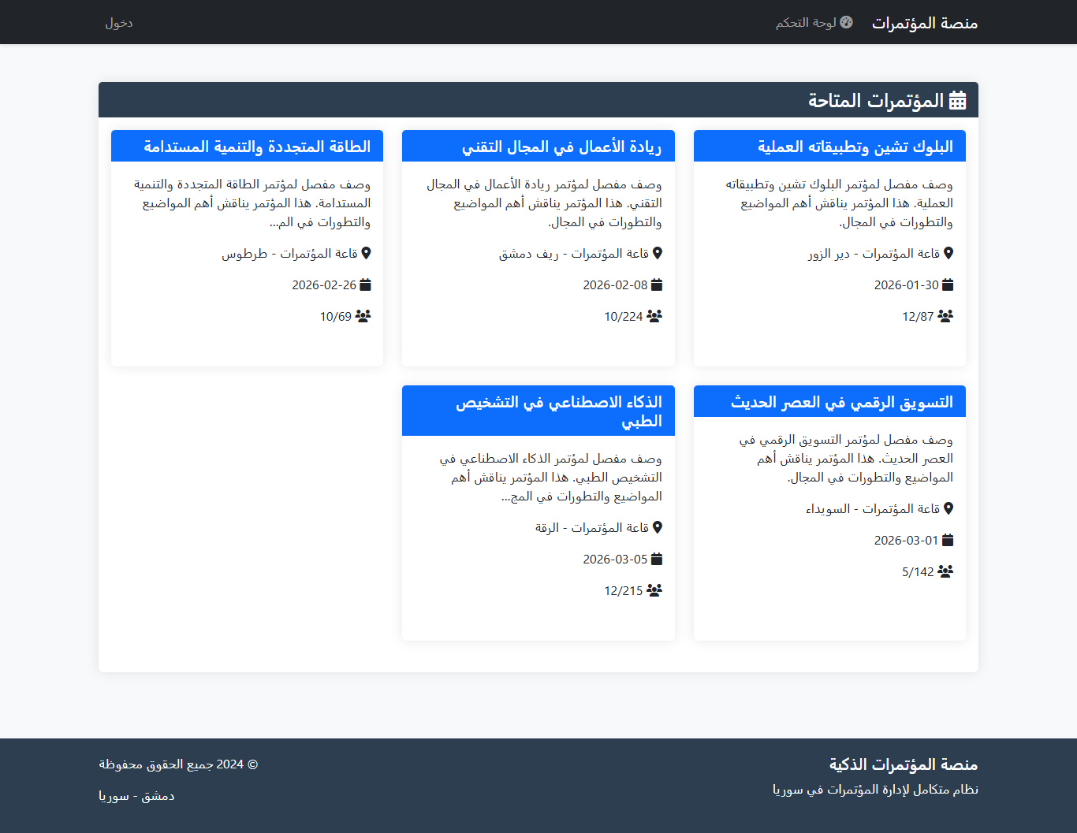

Slide 22
